Slide 1
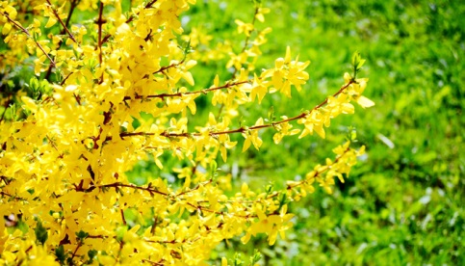
DUBEN
1. dubna – 30. dubna

Slide 2
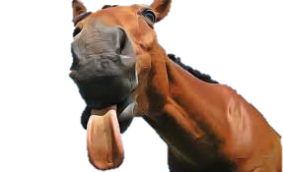
Děkujeme za pozornost Vypracovali:
Bořek Kopecký
Vítek Bordovský
6.B

Slide 3
APRÍL!!!

Slide 4
JEŠTĚ POKRAČUJEME

Slide 5
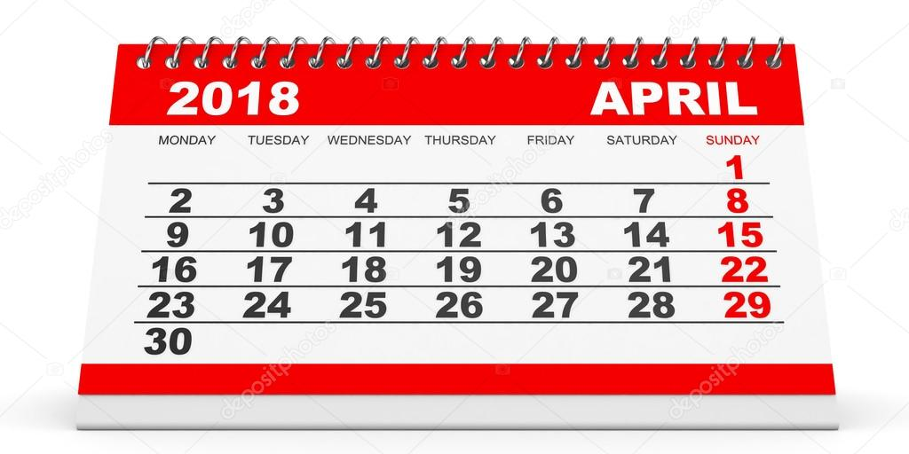
DUBEN

Slide 6
Zajímavosti
název měsíce dubna je odvozen z toho, že kvetou duby
podle starého římského kalendáře byl duben druhým měsícem v roce
z tohoto období pochází jeho hojně užívaný název aprilis, který je odvozen ze slova aperire, což v překladu znamená otevírat
takže tento pojem chápeme ve smyslu otevírání přírody

Slide 7
Počasí
,,aprílové´´ - časté změny
rychlé změny teplot
průměrná teplota v dubnu se pohybuje okolo 8 °C
duben je měsícem s nejnižším průměrným tlakem vzduchu
slunce svítí 150 hodin

Slide 8
Pranostiky:
Duben, ještě tam budem.
Prší-li na 1. dubna, bývá mokrý máj.
Hodně-li v dubnu vítr duje, stodola se naplňuje.
Na mokrý duben – suchý červen.
Na svatého Jiří vylézají hadi a štíři.
Na svatého Jiří, rodí se jaro.

Slide 9
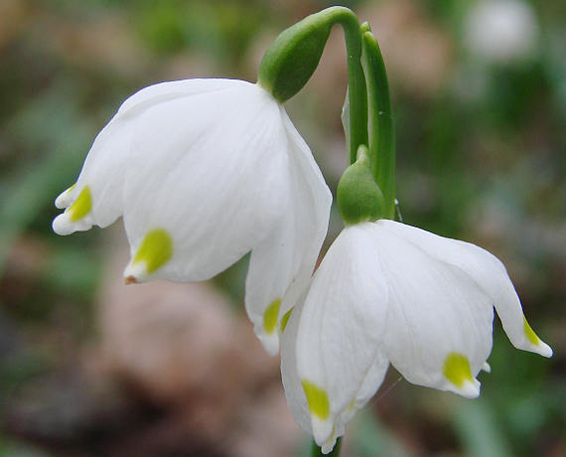
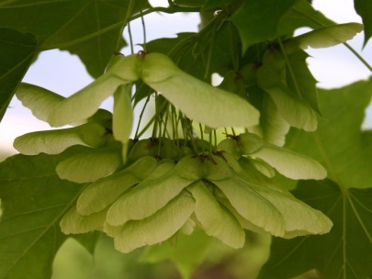
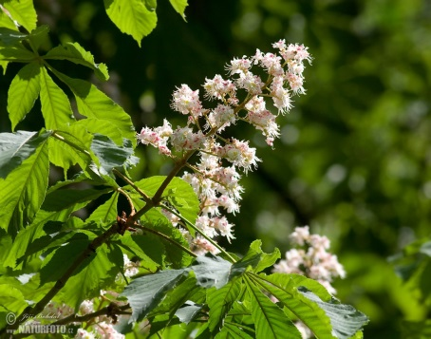
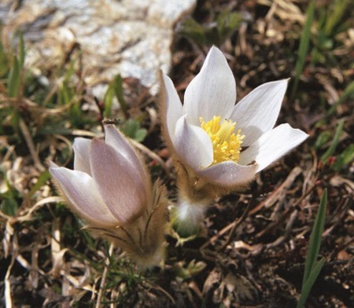
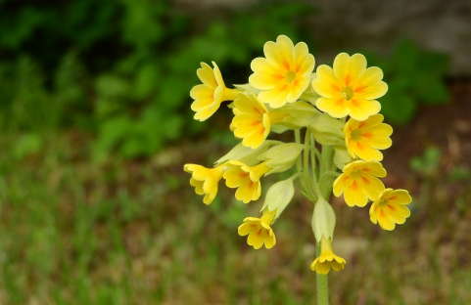
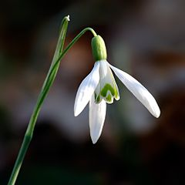
Kvetoucí rostliny
bledule jarní
javor mléč
jírovec maďal
koniklec jarní
prvosenka jarní – petrklíč
sněženka podsněžník

Slide 10
Svátky
1. 4. Mezinárodní den ptactva
2. 4. Světový den zvýšení povědomí o autismu
3. 4. Mezinárodní den spodního prádla
4. 4. Mezinárodní den proti nášlapným minám
7. 4. Světový den zdraví
8. 4. Mezinárodní den Romů
11. 4. Světový den Parkinsonovy choroby
11. 4. Mezinárodní den solidarity osvobození politických vězňů
12. 4. Mezinárodní den letectví a kosmonautiky
19. 4. narozeniny - Bořek Kopecký
22. 4. Den Země
26. 4. Mezinárodní den vzpomínky na Černobyl
28. 4. narozeniny - Vítek Bordovský

Slide 11
Teď už vážně končíme Děkujeme za pozornost Vypracovali:
Bořek Kopecký
Vítek Bordovský
6.B

